Slide 1
Социология - наука об обществе (Ч. 1)
Лицей Ивацевичского района
Обществоведение (повышенный уровень)
10 класс
2020
Ситник П.В.

Slide 2
План урока
Основные понятия социологии
Методы социологического исследова- ния

Slide 3

Основные понятия социологии
Энтони Гидденс,
английский социолог
«Социология - наука о социальной жизни человека, групп и обществ»
Социология (от лат. societas - общество + др.-греч. λόγος - наука) - это нау- ка об обществе, составляющих его системах, закономерностях его функ- ционирования и развития, социальных институтах, отношениях и общ- ностях. Социология изучает самый сложный объект - человеческое общес- тво, его структуру, законы развития, поведение людей. Социологов интере- суют ответы на вопросы: по каким причинам одни общества процветают и уходят в своём развитии далеко вперёд, а другие запаздывают, почему про- исходят разводы и межнациональные конфликты, какие законы управ- ляют поведением людей и управляемо ли оно вообще, в чём состоят зако- номерности социальных действий и массового поведения людей, какова роль личности в обществе.

Slide 4
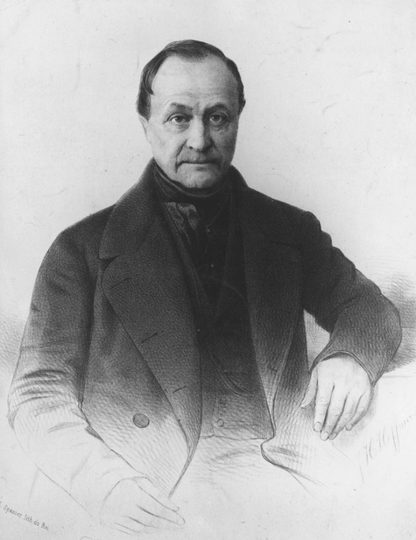
Основные понятия социологии
Огюст Конт
Считается, что впервые слово «социология», обозначающее об- ласть научного знания, было вве- дено в научный оборот француз- ским мыслителем XIX в. Огюстом Контом в работе «Курс позитив- ной философии».

Slide 5
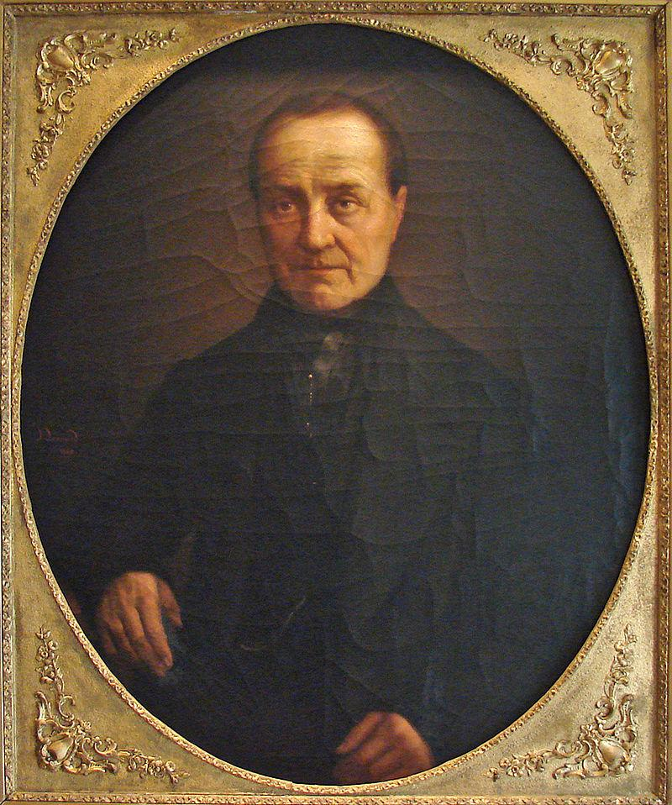
Основные понятия социологии
Как и многие другие философы конца XVIII - первой половины XIX в., О.Конт находился под воздейст- вием больших успехов в области естественных наук. Поэтому он, рассматривая проблемы общества и социального поведения, поднял на щит девиз «Порядок и прог- ресс», где порядок понимался по аналогии с физикой как симмет- ричность и уравновешенность структурных элементов общества (индивидов и групп), а прогресс - как использование знаний об об- ществе прежде всего для решения конкретных проблем, направлен- ных на оптимизацию человеческих отношений, в чём, по его мнению, наблюдалось отставание от других наук.
Огюст Конт. Худ. Ж.-П.Дальбер

Slide 6
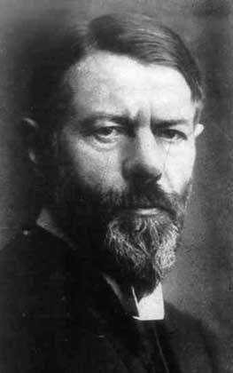
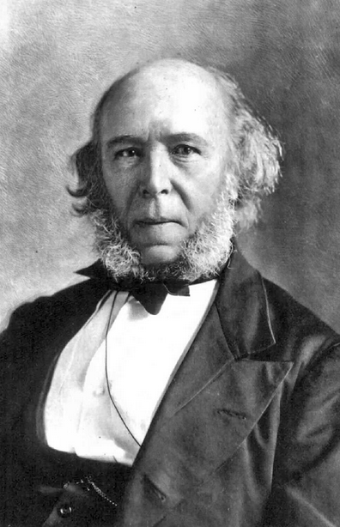
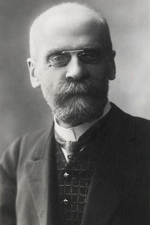
Основные понятия социологии
Макс Вебер
Герберт Спенсер
Эмиль Дюкргейм
Однако Конт, будучи первооткрывателем социологии, не провёл ни одного анкетного опроса, не построил ни одной статистической таблицы, не про- верил на практике ни одной научной гипотезы. Только в конце XIX в. появ- ляется плеяда великих учёных (прежде всего это М.Вебер, Г.Спенсер, Э.Дюркгейм), воплотивших его замысел в жизнь.

Slide 7
Основные понятия социологии
Функции социологии
Гуманистическая | Содействие улучшению взаимопонимания между людьми, совершенствованию социальных отноше- ний
Познавательная | Связана с изучением закономерностей и тенденций развития, функционирования социальной системы и осуществляется на всех уровнях и во всех структур- ных элементах социологии
Прогностическая | Выработка научно обоснованных прогнозов о тен- денциях развития социальных процессов, представ- ление альтернативных сценариев будущих процес- сов, определение диапазона возможностей, откры- вающихся перед людьми на данном историческом этапе, расчёт вероятных потерь и долгосрочных пос- ледствий

Slide 8
Основные понятия социологии
Функции социологии
Управленческая | Связана с проблемами управления социальной сис- темой. Результаты социологических исследований, прогнозы, методики, тесты служат исходным мате- риалом для разработки управленческих решений на различных уровнях
Организационно- технологическая | Создание социальных технологий (социальных проектов) и их внедрение в практическую жизнь (прикладная социология)
«Знать - чтобы предвидеть, предвидеть - чтобы регулировать». (О. Конт)

Slide 9
Основные понятия социологии
Социализа- ция
Социальный институт
Социальная стратифика-ция
Социальная роль
Ключевые понятия социологии
Социальный контроль
Социальная группа
Социаль- ная страта
Социальная структура
Социальный статус
Культура

Slide 10
Методы социологического исследования
Социология
Макросоциология
Микросоциология
Изучает социальную структуру общества, социальные институты, большие социальные группы, социальные общности и слои, а также процессы, происходящие в них
Изучает малые социальные взаимодействия и группы, социальные сети и отношения, возникающие между отдельными людьми
Социологию подразделяют на макросоциологию и микросоциологию в зависимости от того, на каком уровне изучается общество - макроуровне или микроуровне.

Slide 11
Методы социологического исследования
Современная социологическая наука
фундаментальные, общесоциологичес- кие теории
специальные (частные) социологические теории (или теории среднего уровня)
конкретно- социологические исследования

Slide 12
Методы социологического исследования
Отрасли социологии
Социология культуры
Социология медицины
Социология образования
Социология политики
Социология права
Социология религии
Социология науки

Slide 13
Методы социологического исследования
Отрасли социологии
Социология детства
Социология семьи
Социология молодёжи
Социология труда
Социология девиантного поведения
Социология публичной сферы
и коммуникаций

